Slide 1
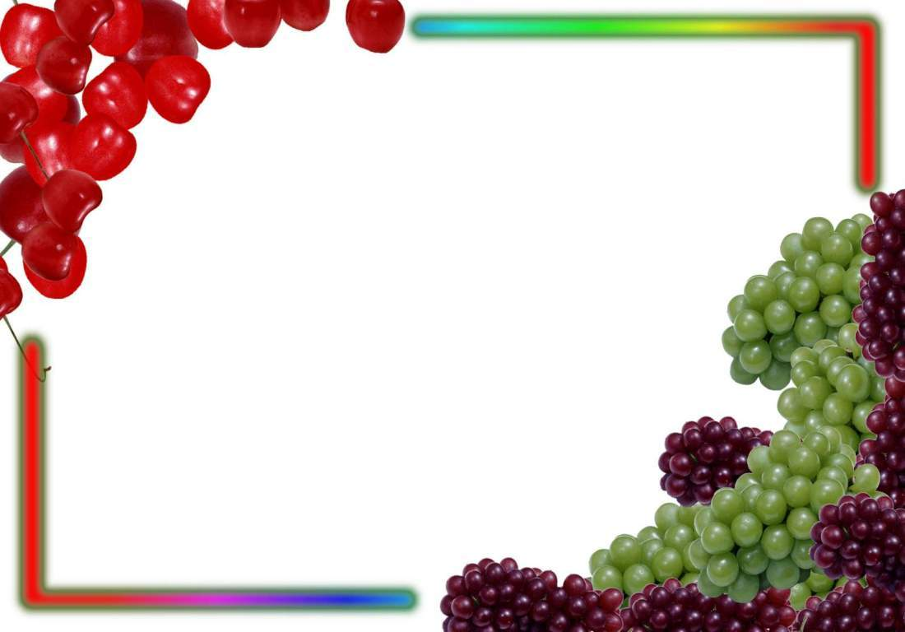
义务教育课程标准实验教科书二年级下册
10 葡萄沟

Slide 2
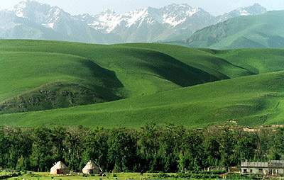

牧场

Slide 3
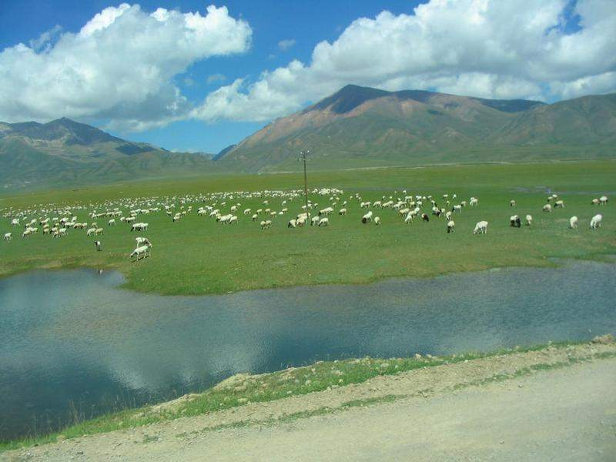

Slide 4
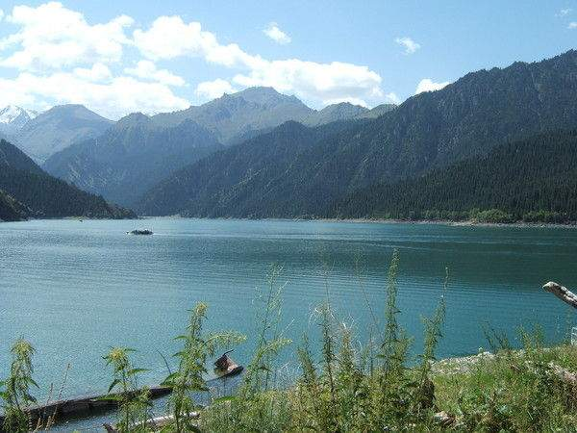
天池

Slide 5
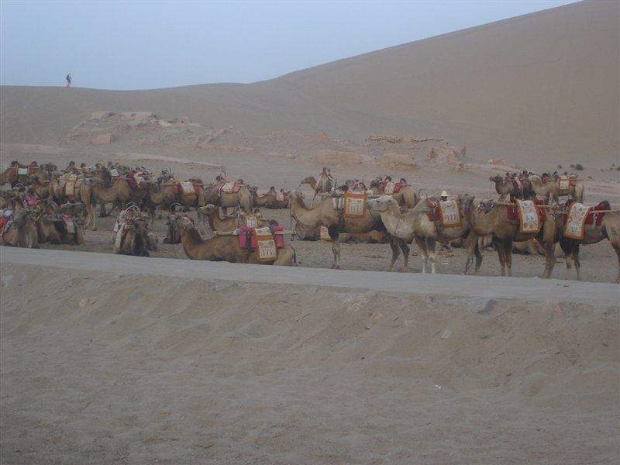

Slide 6
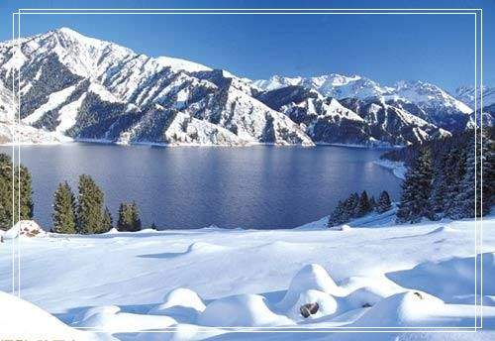
天池

Slide 7
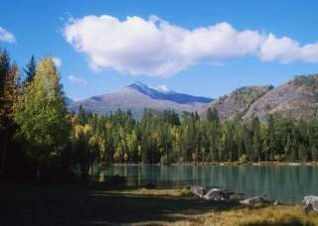
塞里木湖

Slide 8
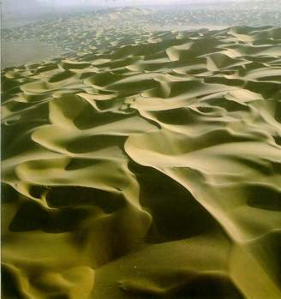
塔克拉玛干大沙漠

Slide 9
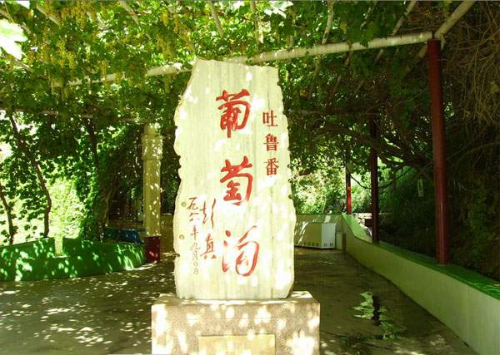

Slide 10
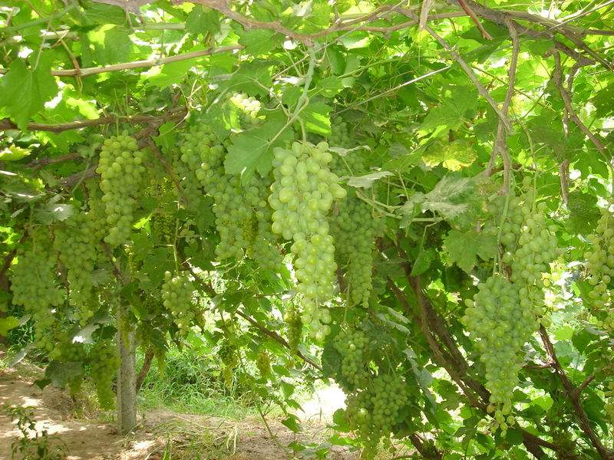

Slide 11
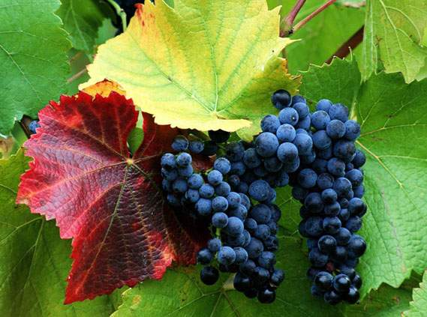

Slide 12
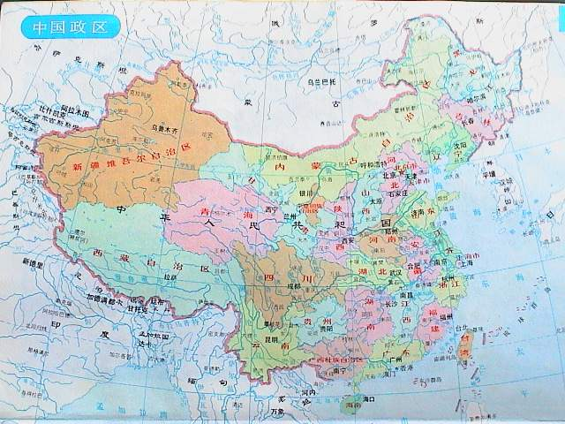
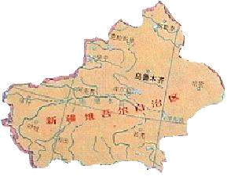
吐鲁番
吐鲁番

Slide 13
你认识吗？
gōu
jiāng
lǔ
fān
沟
疆
鲁
番
mì
tī
wéi
wú
蜜
梯
维
吾
gòu
diāo
bǎo
够
碉 堡

Slide 14
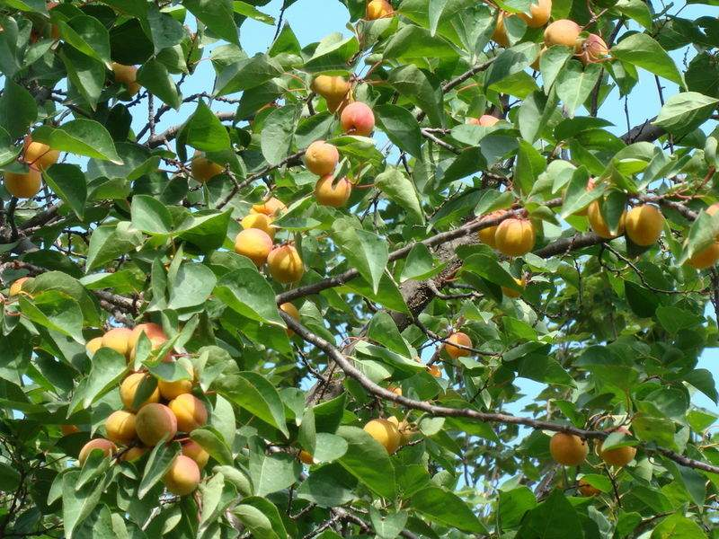

Slide 15
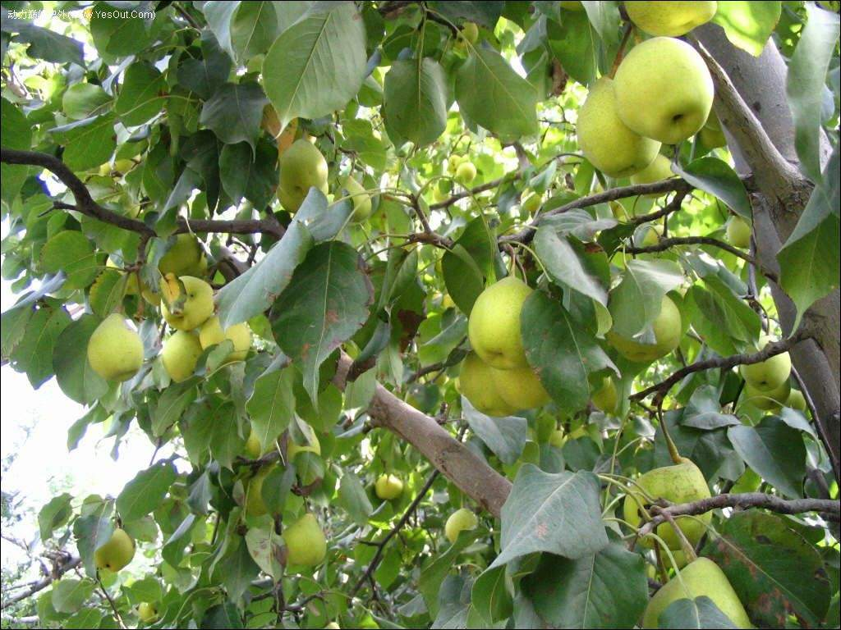

Slide 16
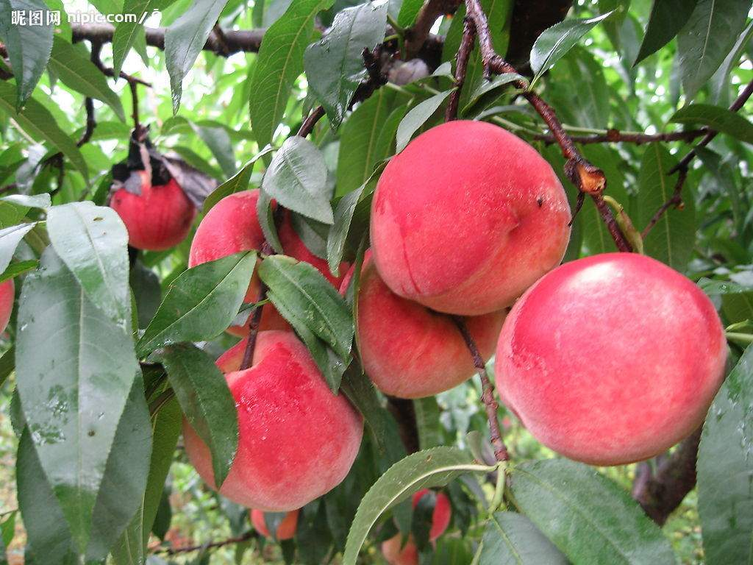

Slide 17
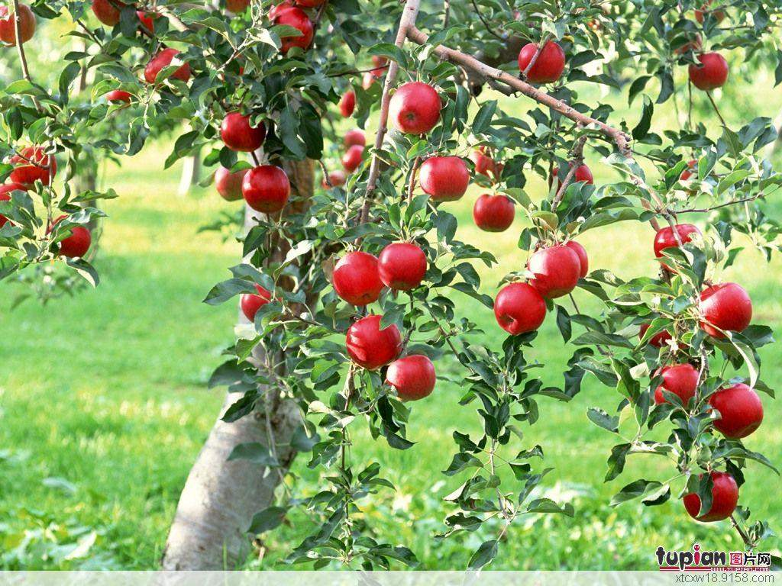

Slide 18
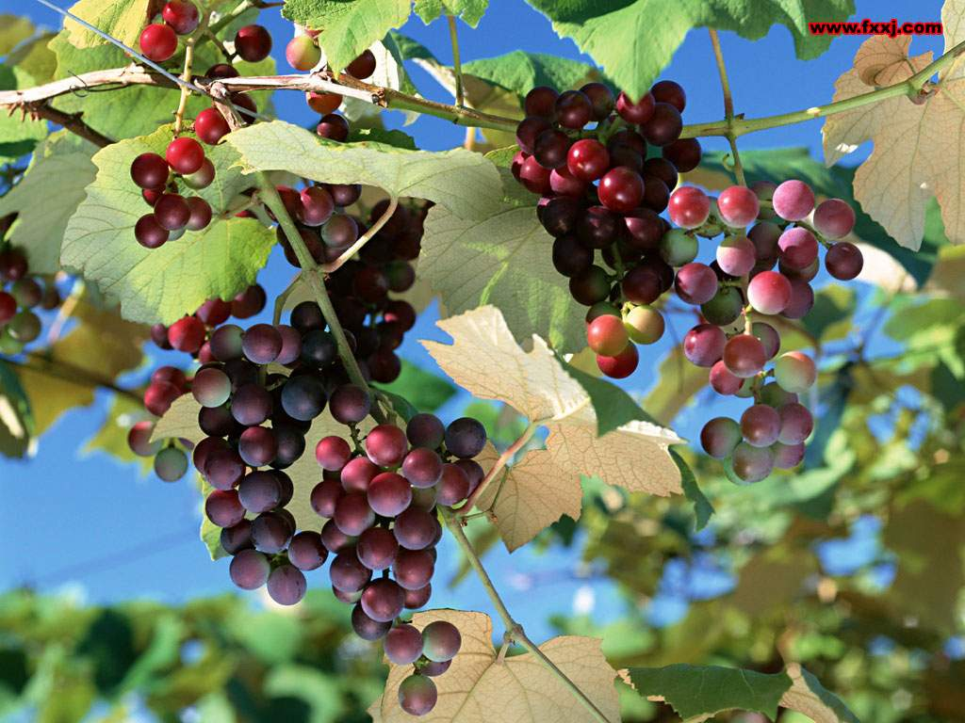

Slide 19




你知道吗？
（ ）有个地方叫葡萄沟。那里出产水果，五月有（ ），七八月有（ ）、（ ）、（ ），到了九十月份，（ ）。
新疆吐鲁番
杏子
香梨
蜜桃
沙果
人们最喜爱的葡萄成熟了

Slide 20

葡萄沟真是个好地方！

Slide 21
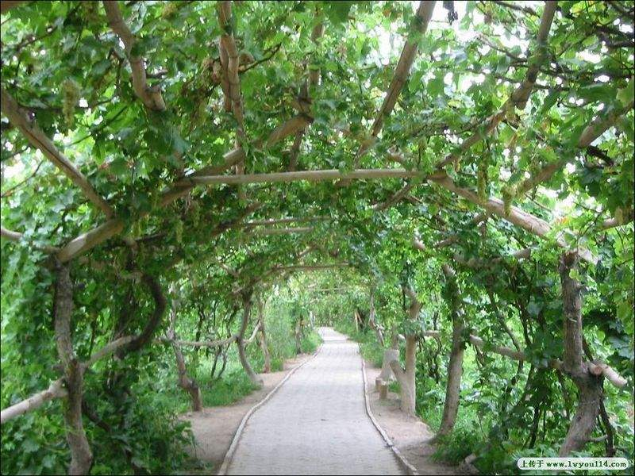

Slide 22
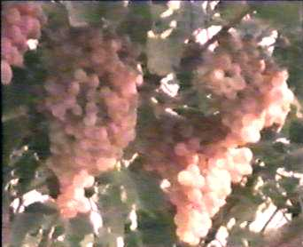
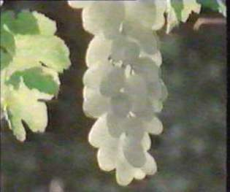
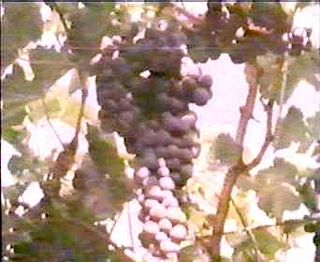
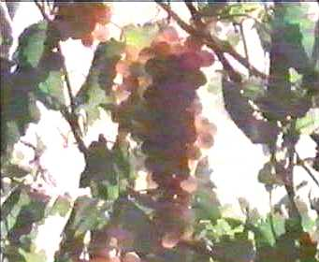
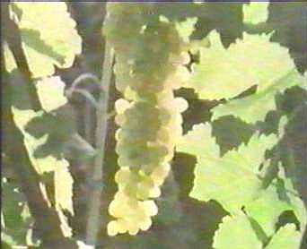
红 的
白 的
紫 的
暗 红 的
淡 绿 的

Slide 23
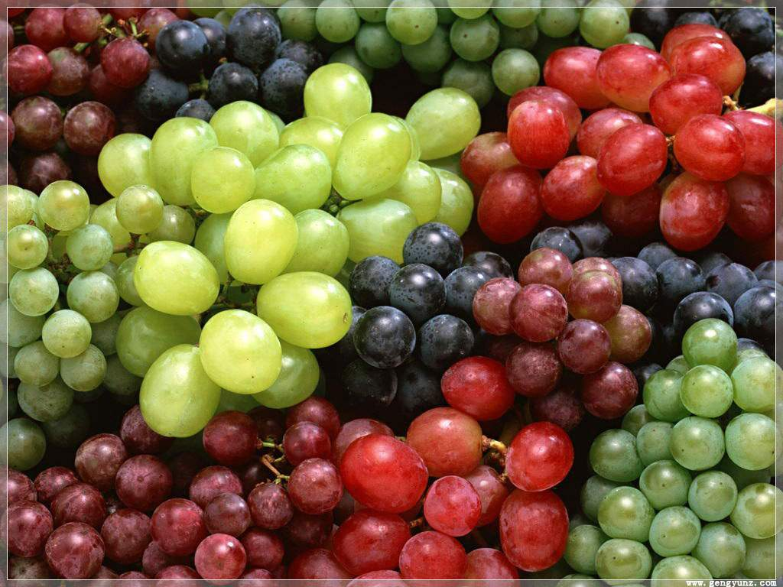

Slide 24
到了（ ），葡萄一大串一大串地挂在（ ）底下，有（ ）的、（ ）的、紫的、暗红的、淡绿的，（ ），美丽极了。
秋季
绿叶
红
白
五光十色

Slide 25
葡萄沟真是个好地方！

Slide 26
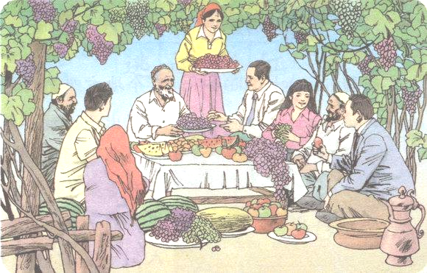
要是你这时候到葡萄沟去，热情好客的
维吾尔族老乡，准会摘下最甜的葡萄，让你
吃个够。
准会
最甜
吃个够

Slide 27
葡萄沟真是个好地方！

Slide 28
请同学们齐读课文第三 自然段
思考热情好客的维吾尔族老乡
是怎样处理收获的葡萄的呢?葡萄
沟生产的葡萄干有什么特点呢?

Slide 29
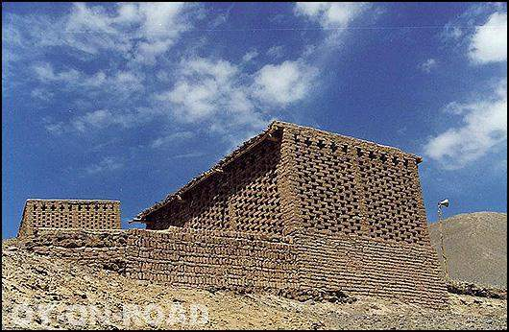
阴 房

Slide 30
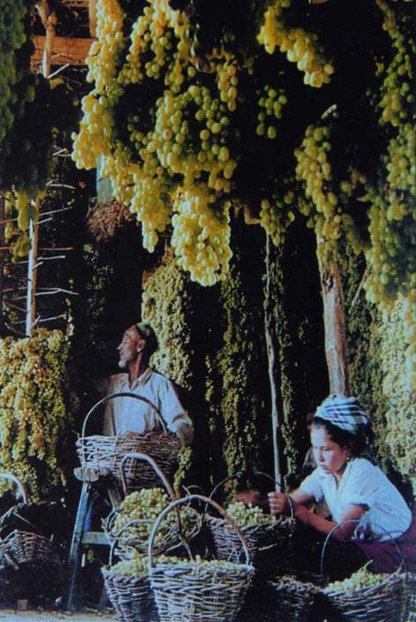
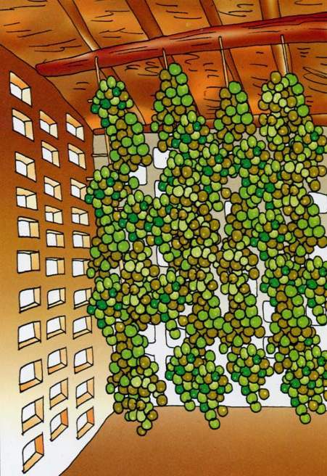
天然晾制

Slide 31
